Slide 1
phpbb
Ortodoksinen viestintäseminaari
Helsinki 20.-21.4.2012

Slide 2
phpBB Wikipedian mukaan
phpBB on PHP-ohjelmointikielellä kirjoitettu WWW-keskustelualueiden pyörittämiseen käytettävä ohjelmisto. Nimi tulee sanoista ”PHP Bulletin Board” (”PHP-ilmoitustaulu”).
phpBB on avointa lähdekoodia ja sitä levitetään GNU GPL -lisenssin alla. Sen käyttämiseen tarvitaan WWW-palvelinohjelma (esimerkiksi Apache) ja tietokantapalvelin (monet suosituista tietokantapalvelinohjelmistoista, kuten MySQL ja PostgreSQL, ovat tuettuja).
phpBB on helposti muokattavissa. Keskustelualueen ulkonäköä on helppo muuttaa, ja phpBB on käännetty monille eri kielille, myös suomeksi. phpBB:n voi myös helposti integroida olemassa oleviin sivustoihin, ja siihen voidaan kirjoittaa lisäosia PHP-kielellä. phpBB on hyvin laajalti käytetty ja käyttäjäyhteisön tukema.
Internetin laajin keskustelupalsta, Gaia Online pyörii muokatun phpBB-ohjelman päällä.

Slide 3
Miten ?
Uusin versio 3.0.10 (03-01-2012)
Useimmat ISP:t tarjoavat asennuksen ilmaiseksi ja automaattisesti (esim. Installatron)
Päivitys tapahtuu näennäisen automaattisesti
Tuhansia ilmaisia ”ulkoasuja”

Slide 4
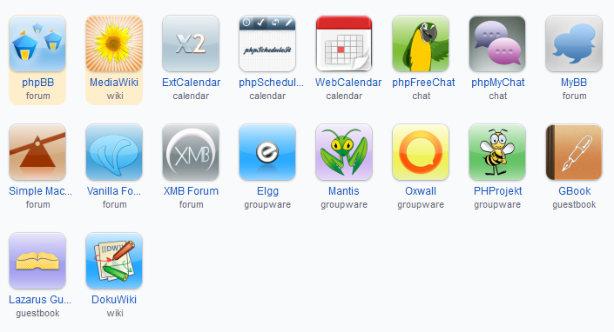
Vaihtoehtoja phpBB:lle

Slide 5
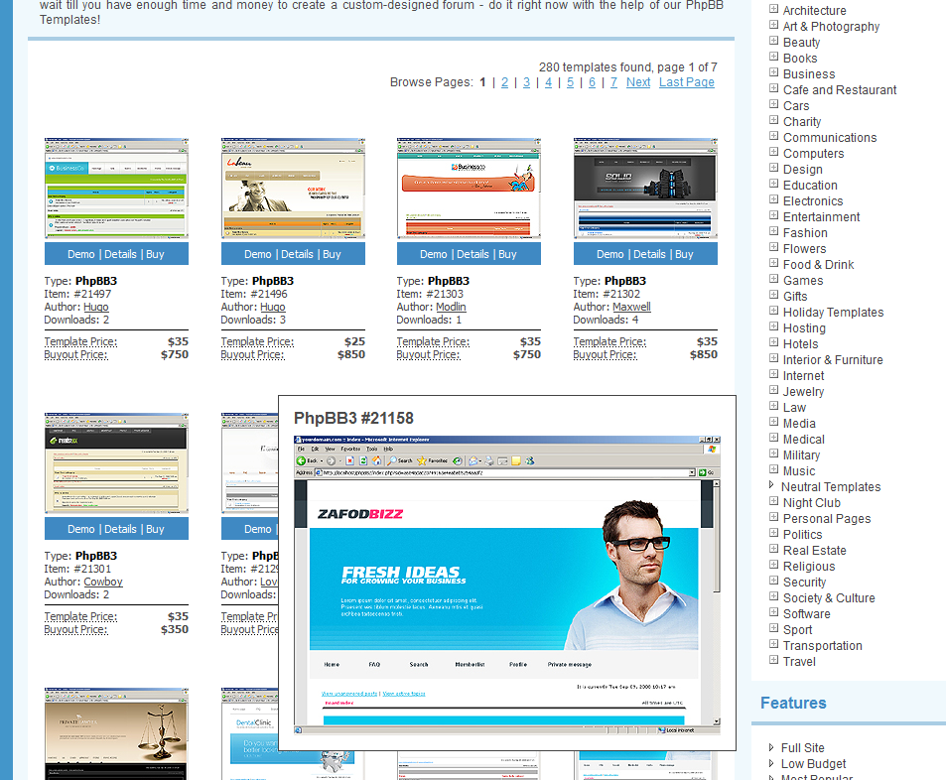
Netistä ladattavia ulkoasuja (”templates”)

Slide 6
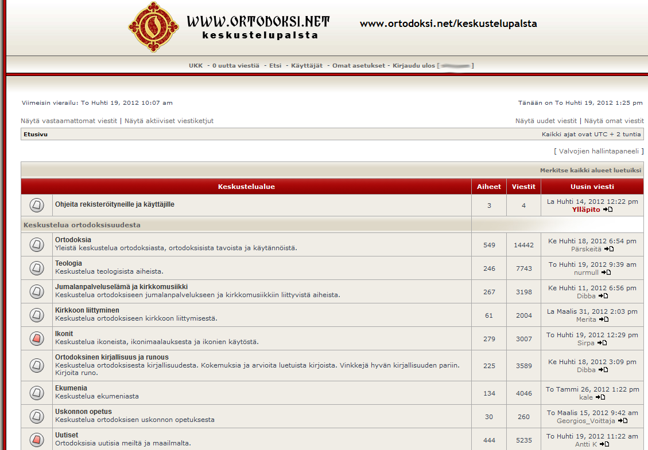

Slide 7
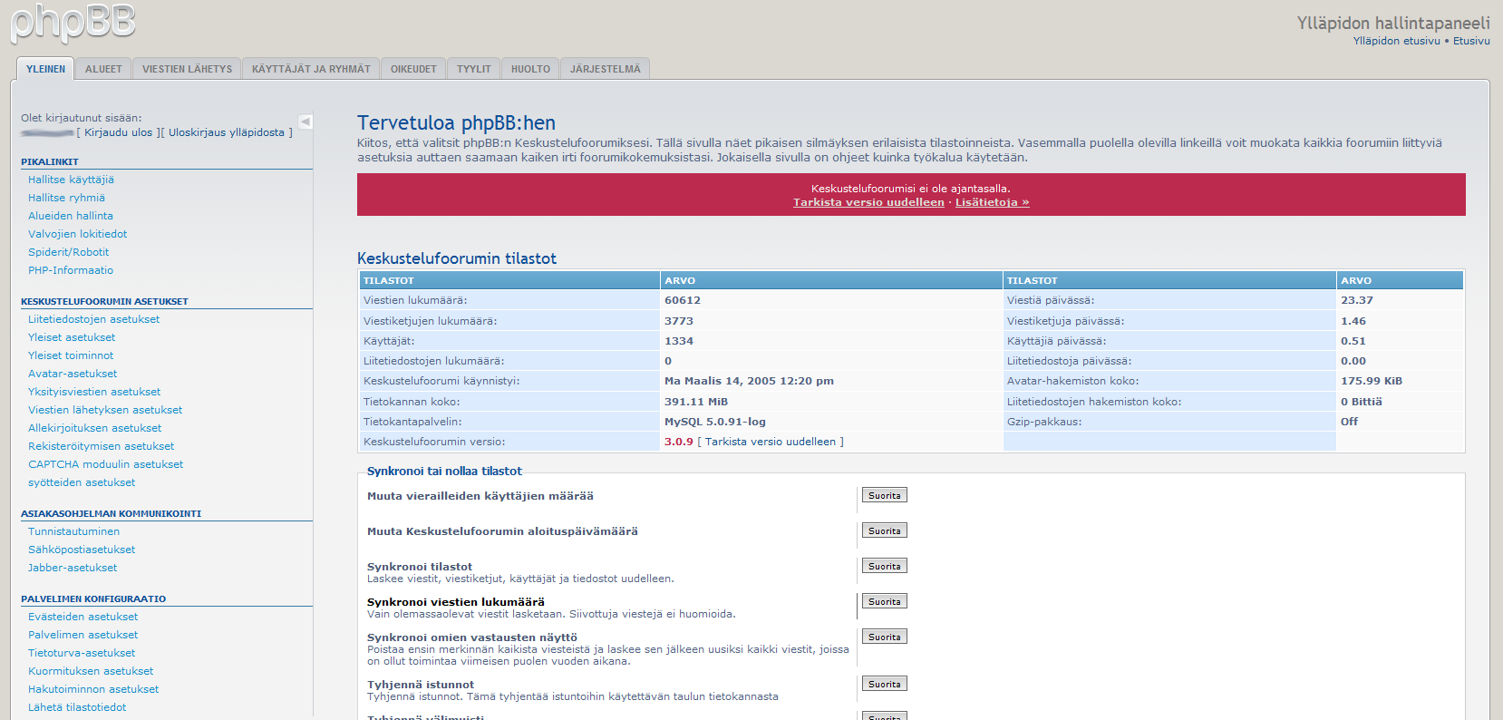
phpBB ylläpidon etusivu

Slide 8
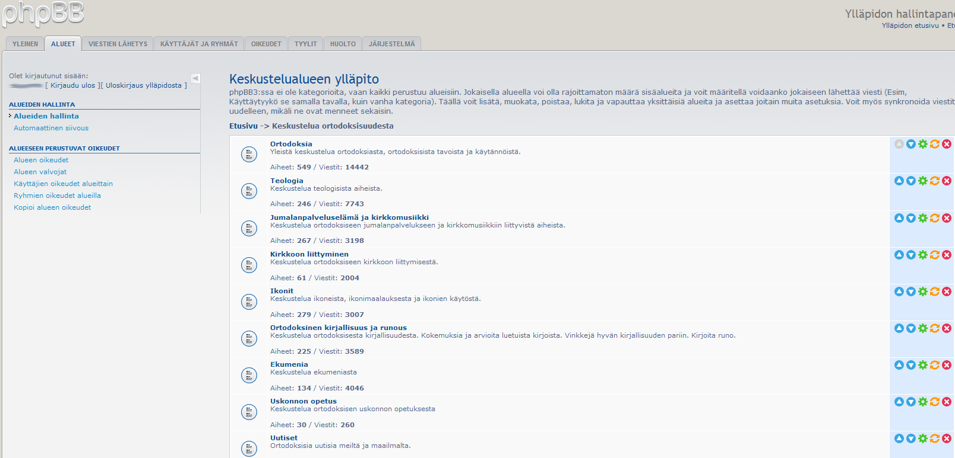
ortodoksi.net keskustelupalstan hallintasivu

Slide 9
(c) juha@sissonen.net 2012

